Slide 1
Проект «Города России»
Тула – город-герой

Slide 2
Тула впервые упоминается в Никоновской летописи под 1146 годом.

Slide 3
Тула- город в России, центр Тульской области

Slide 4
Город расположен на 193 км южнее Москвы, на реке Упе.

Slide 5
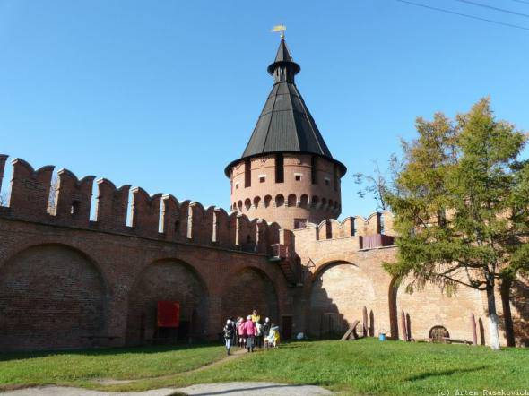
Местоположение Тулы было связано с угрозой набегов крымских татар, поэтому город выступал в роли обороны Москвы и всей России – «град камен» (город-крепость)

Slide 6
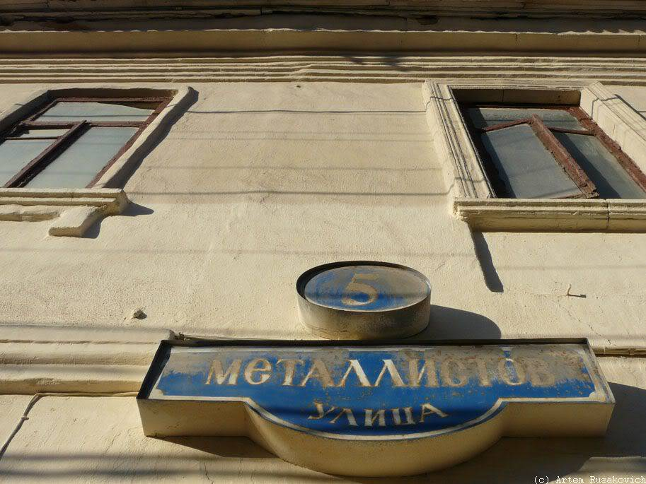
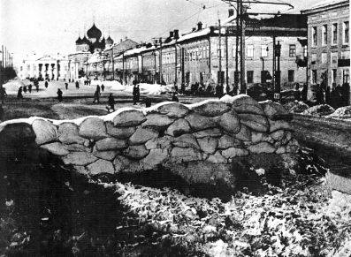
В 1712г в Туле появляется первый в стране государственный оружейный завод.

Slide 7
Гораздо позднее был создан музей оружия.

Slide 8
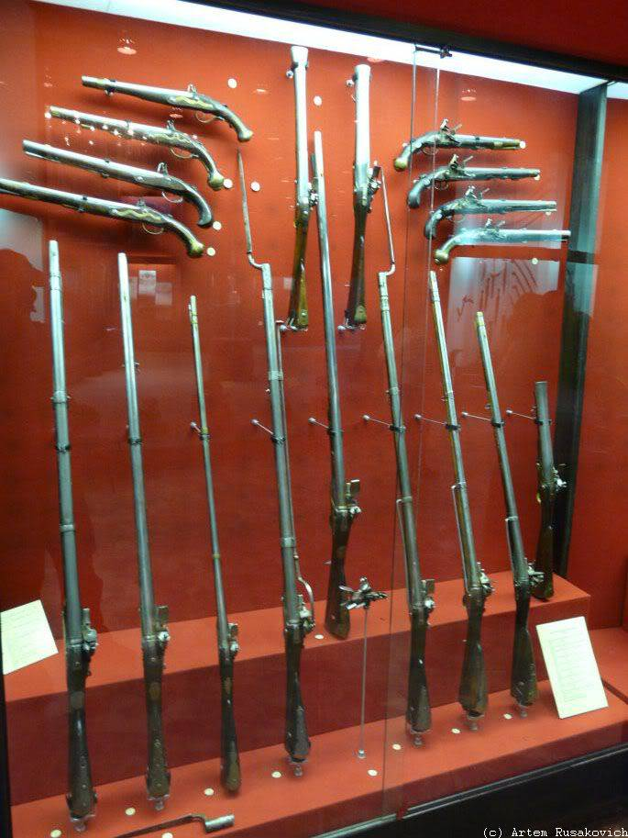
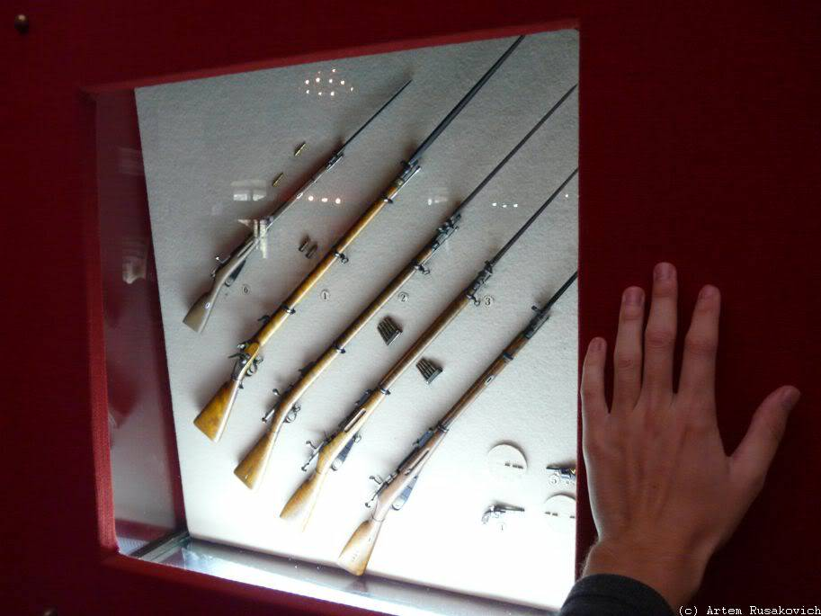
Времена меняются и оружие меняется

Slide 9
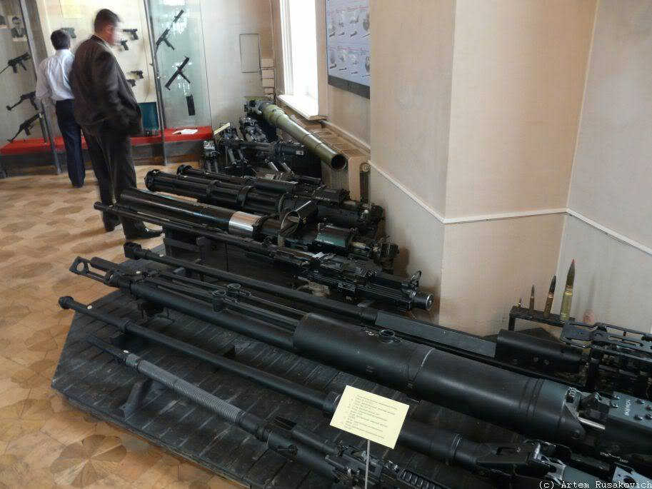
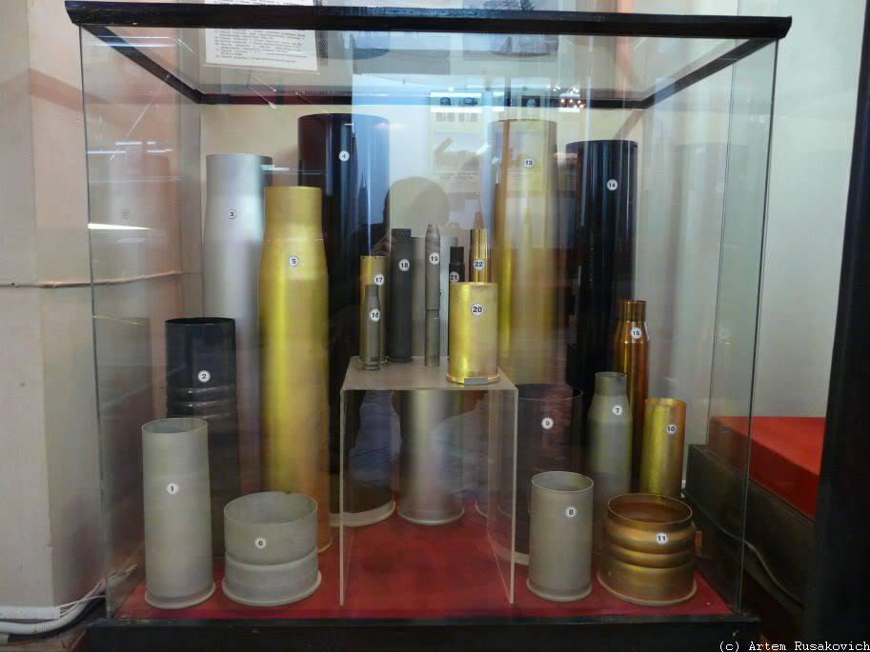
Различные виды оружия

Slide 10
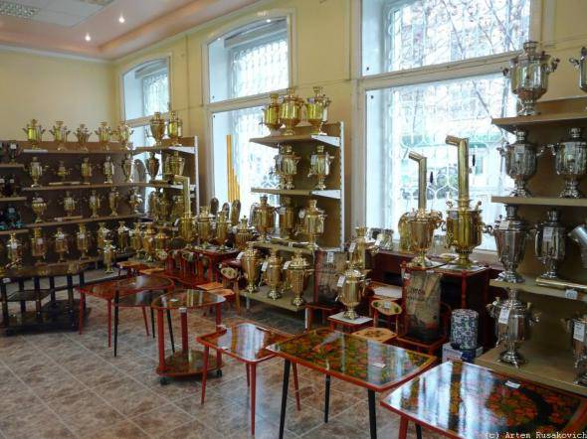
После войны 1812 года
в Туле появилось новое производство - самоварное.

Slide 11
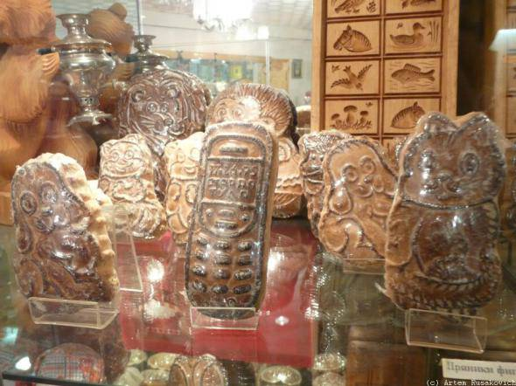
Тульские умельцы быстро завоевали мировую известность.
В конце 19 века появилось пряничное производство.

Slide 12
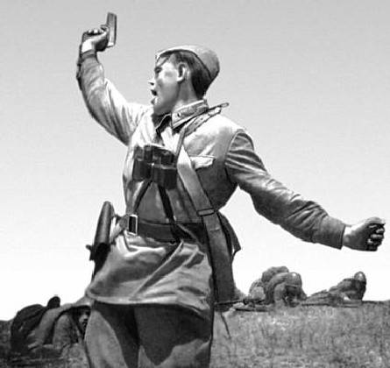
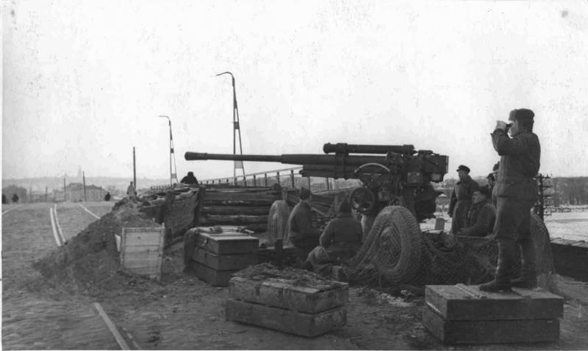
Во время Великой Отечественной войны город имел преимущество в оружии и военной технике.
Поэтому фашисты пытались «обезоружить» Тулу, тем самым завоевать и Москву.

Slide 13
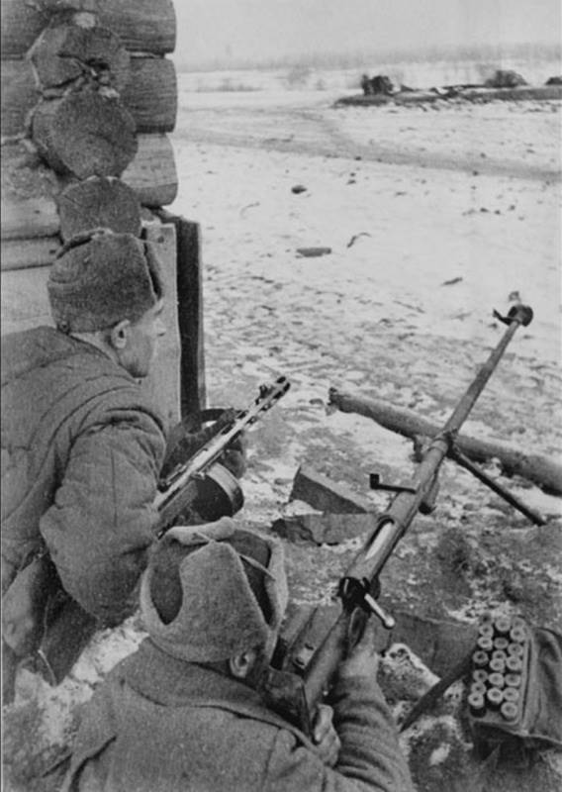
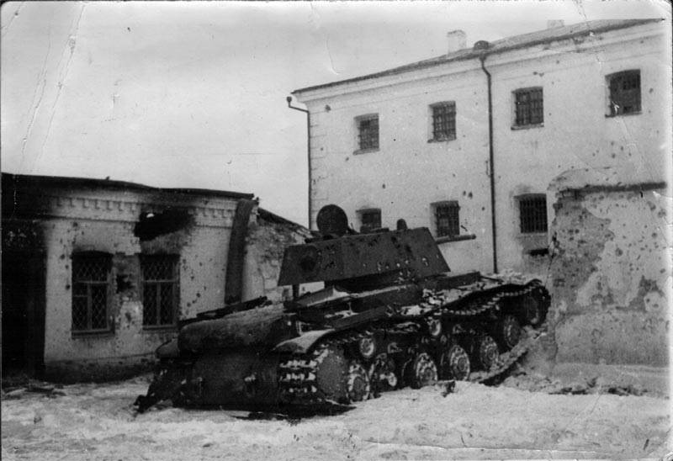
В обороне города Тулы участвовало все население.
Оборона продолжалась с 29 октября
по 5 декабря 1941 года

Slide 14
Сражаясь насмерть, защитники отстояли свой город.

Slide 15
7 декабря 1976 года Туле было присвоено звание «Города-героя»

Slide 16
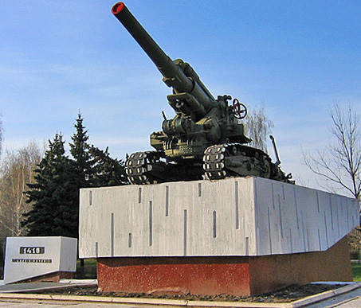

Slide 17
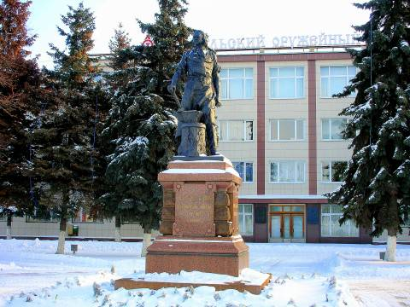
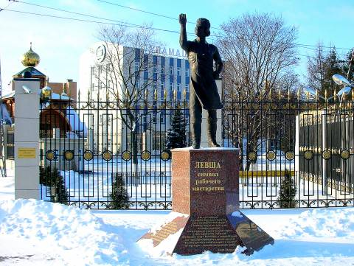
На сегодняшний день в Туле создано очень много памятников героям.

Slide 18
Спасибо за внимание

